Slide 1



Slide 2
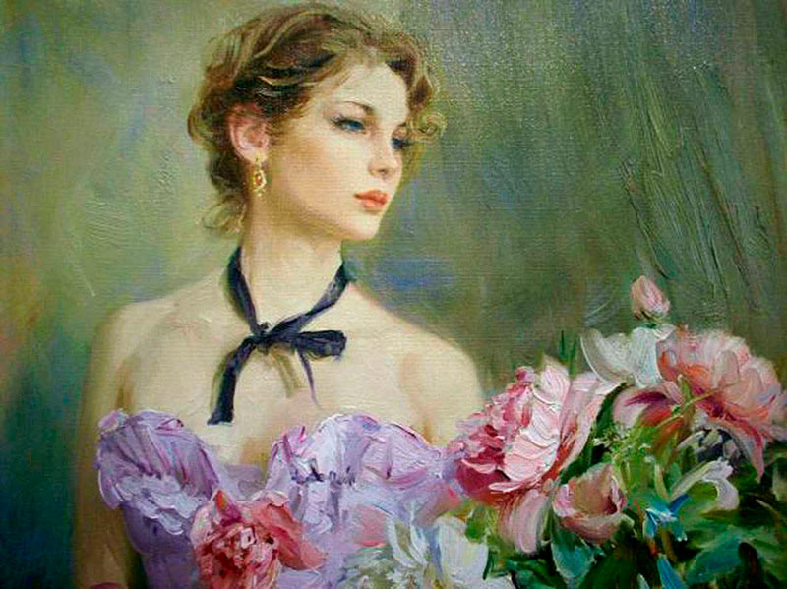
ALMAS ANTIGAS
Por
( Eugénio de Sá )

Slide 3
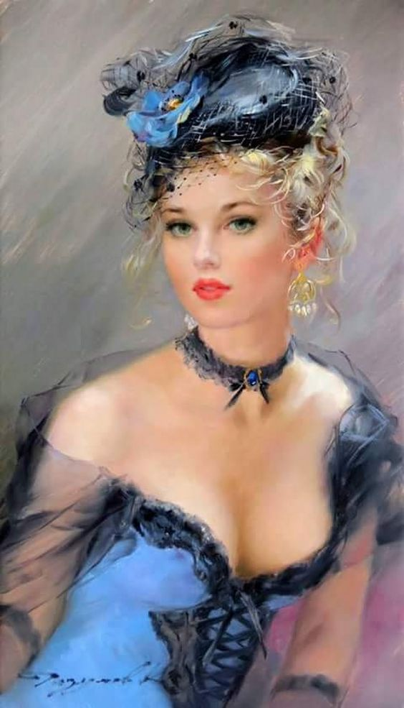
Cada um tem o seu passado fechado em si,
tal como um livro que se conhece de cor,
livro de que os amigos apenas conhecem o título.
Virginia Woolf

Slide 4
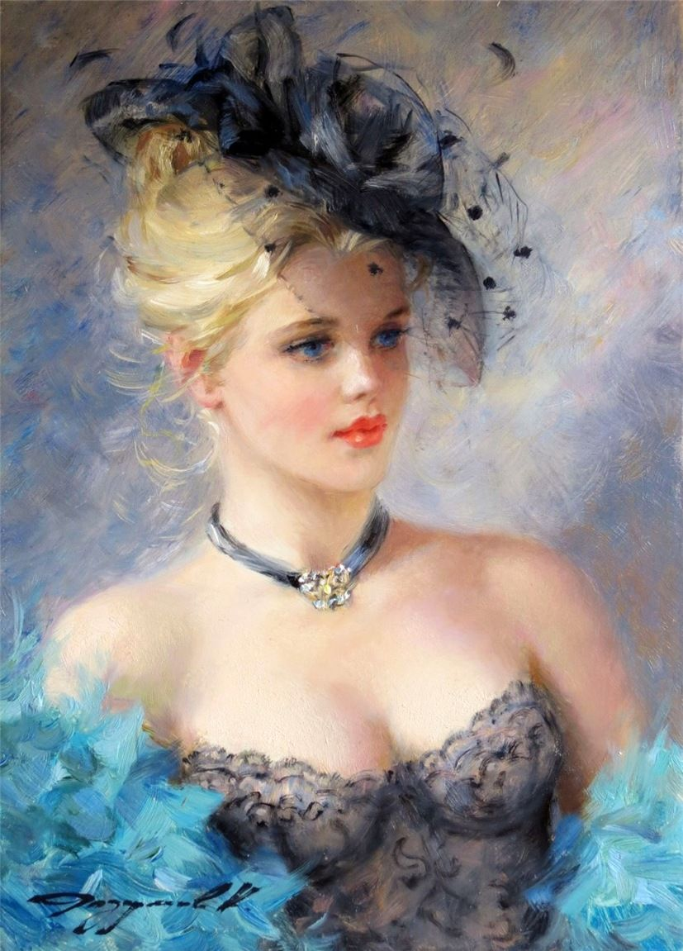
Invocação
Almas antigas de ancestrais figuras
Que ora baixastes lá dessas alturas
Trazei ao mundo a vossa sapiência
E adequai-nos aquela grandeza
Que cultivastes tendo por certeza
Que no amor sempre haverá coerência.

Slide 5
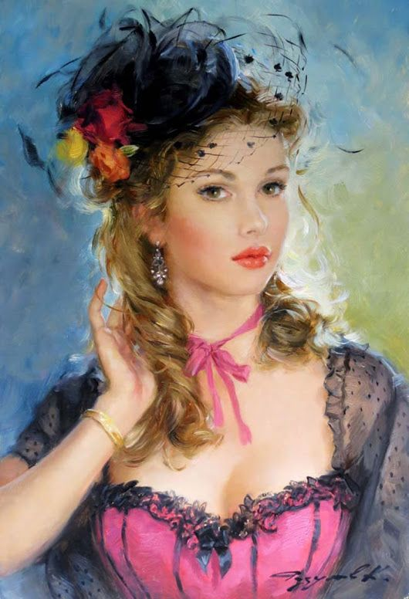
Almas antigas não sabem que o são
Mas os corpos que ocupam dão-se a mão
Como se comandassem os destinos

Slide 6

De outros seres talvez menos dotados
Que elas procuram que sejam amados
Pois sentem que do bem são paladinos.

Slide 7
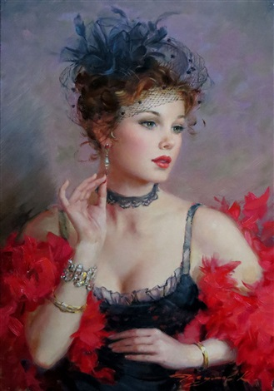
Desses lugares estranhos donde vêm
Em cujo ocluso indício não se atêm
Souberam que a culpa tem clemência

Slide 8
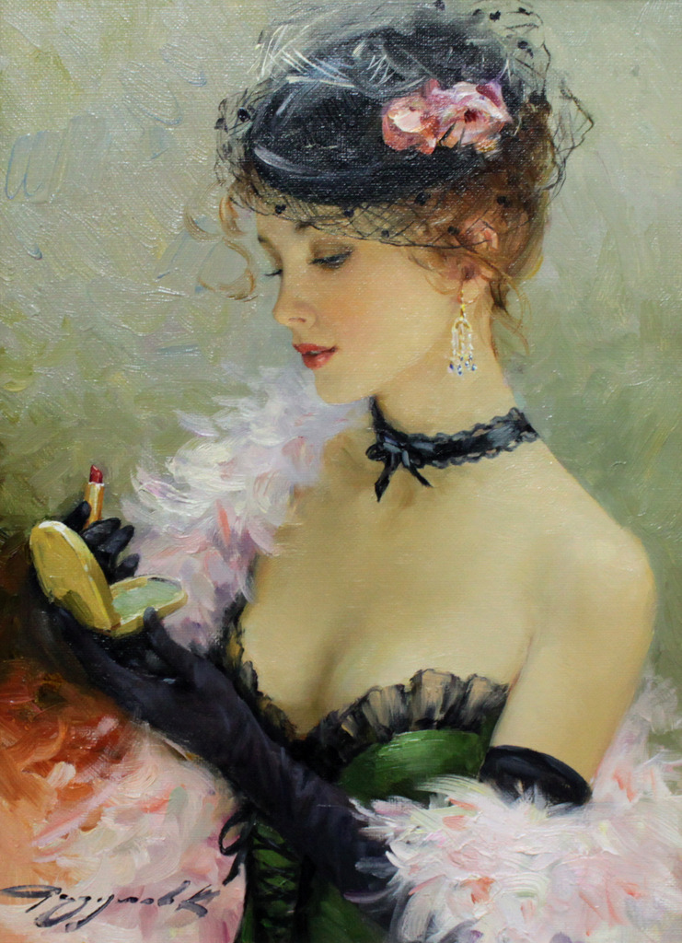
E da reflexão fizeram sábia norma
Que a vida assim pensada mais se enforma
Pra melhor estruturar a consciência.

Slide 9
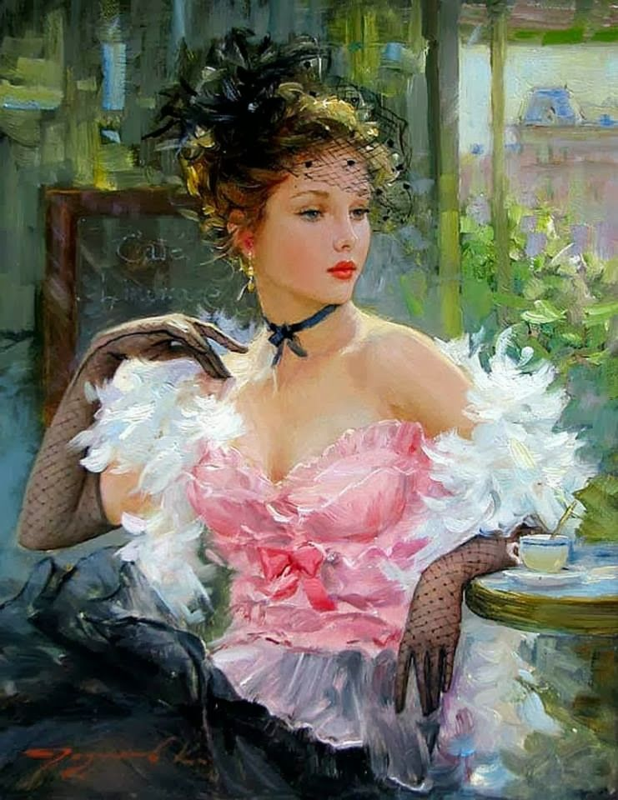
Não se estranhe que busque a solidão
E que uma alma antiga crie um bastião
Para nesse reduto lograr o isolamento

Slide 10
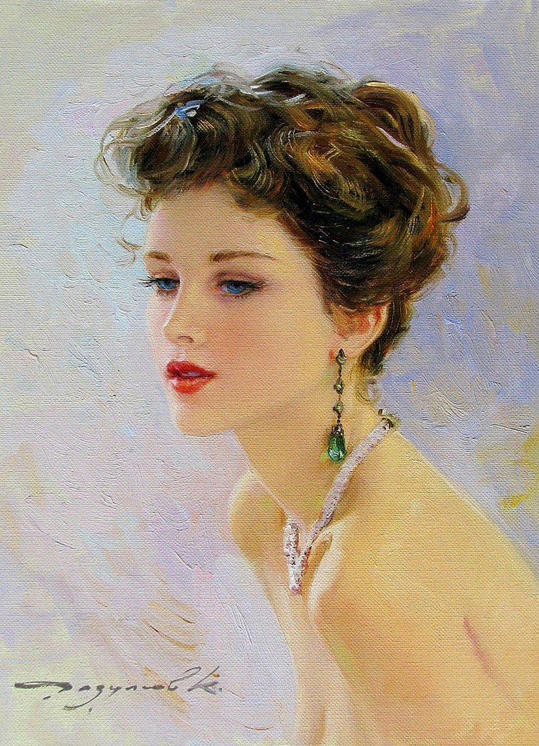
E desde aí, observadora e intuitiva
Ela imagina soluções pra cada vida
Onde a humanidade seja o provimento.

Slide 11
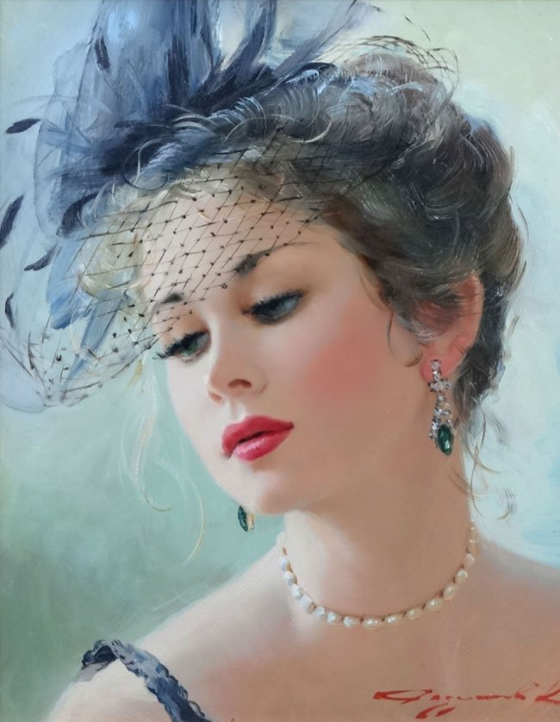
Quanta coragem têm as as nossas almas
Ao partilhar connosco as suas chamas
Sem mais deixarem cinzas esquecidas

Slide 12
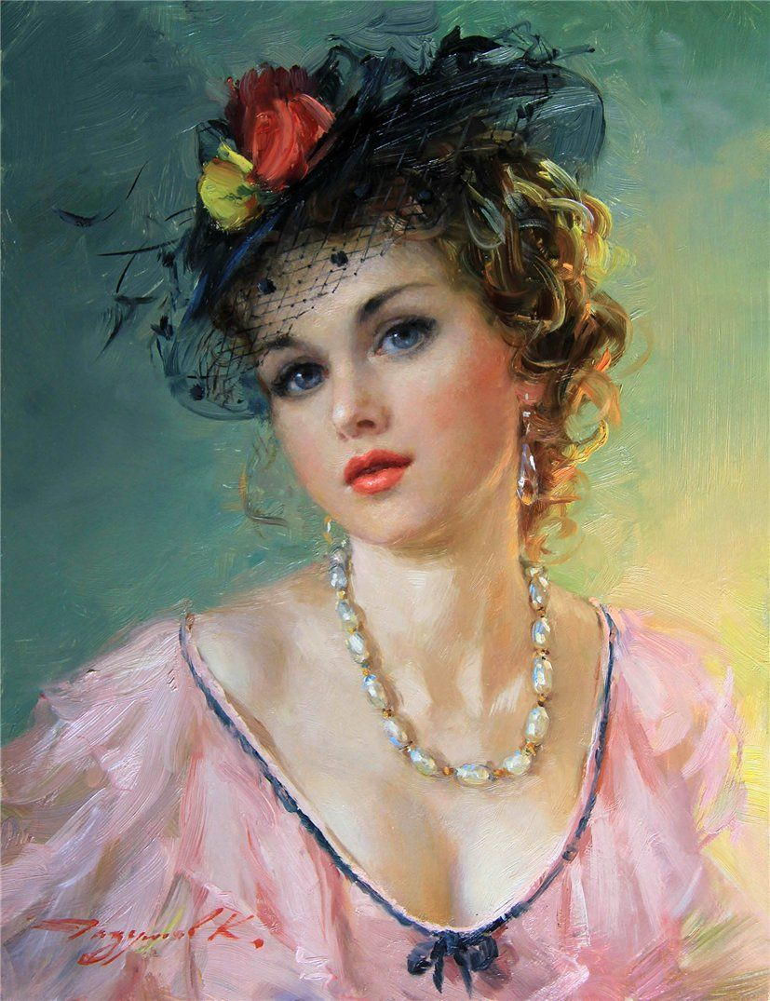
Na senda dos caminhos que pisaram
Mas que por
nós - estoicas - desbravaram
Pra que vivamos melhor as nossas vidas

Slide 13
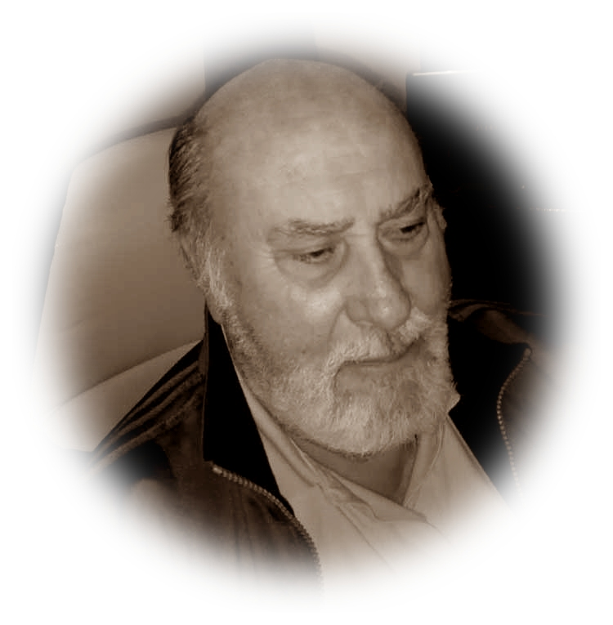

Imagens Internet
Autor do Texto: Eugénio de Sá
Música: Ennio Morricone- La Califfa
Formatação: Olga Lopes
lopesolg@gmail.com
www.facebook.com/olga.lopes.16
www.youtube.com/c/olgalopes
www.sergrasan.com

